Slide 1
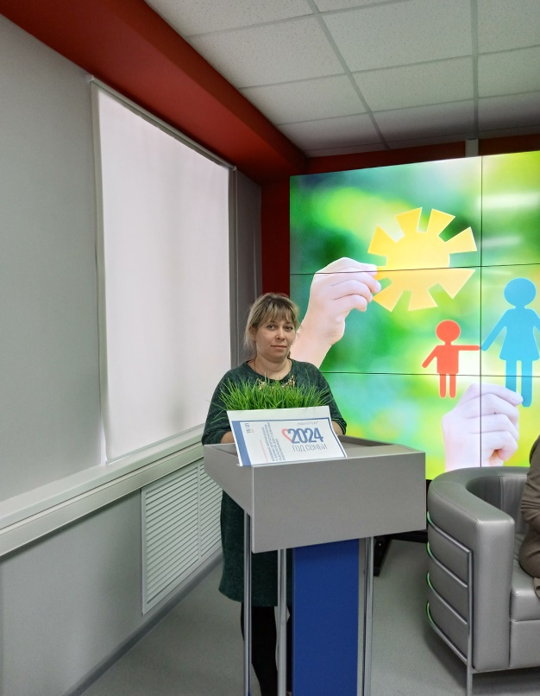
Министерство образования РМ
Портфолио
Фудиной Светланы Павловны
воспитателя
Муниципального дошкольного
образовательного учреждения
«Детский сад № 93»
г. о. Саранск
Дата рождения: 02.07.1976 г.
Профессиональное образование: высшее , Мордовский государственный университет имени Н.П.Огарева,
по специальности «Филолог»
Квалификация: Преподаватель русского языка и литературы, мордовского языка и литературы Профессиональная переподготовка: «Ичалковский педагогический колледж» Республики Мордовия
по дополнительной программе профессиональной переподготовки Дошкольное образование
Квалификация: воспитатель
Стаж педагогической работы (по специальности): 13 лет
Общий трудовой стаж: 25 лет
Наличие квалификационной категории: высшая
Дата последней аттестации: 22.05.2019 г.

Slide 2
Педагогический опыт:
«Формирование основ безопасности жизнедеятельности дошкольников в процессе игровой деятельности»
https://ds93sar.schoolrm.ru/sveden/employees/11234/182815/

Slide 3
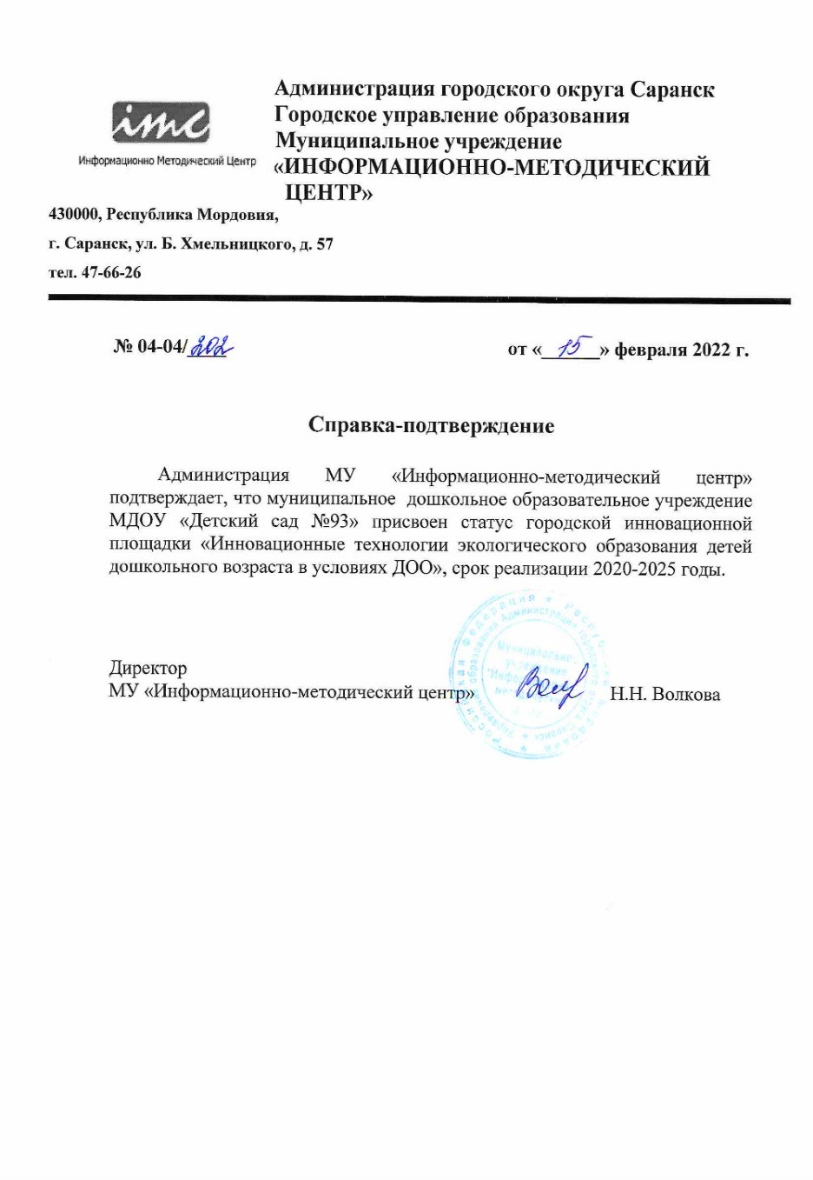
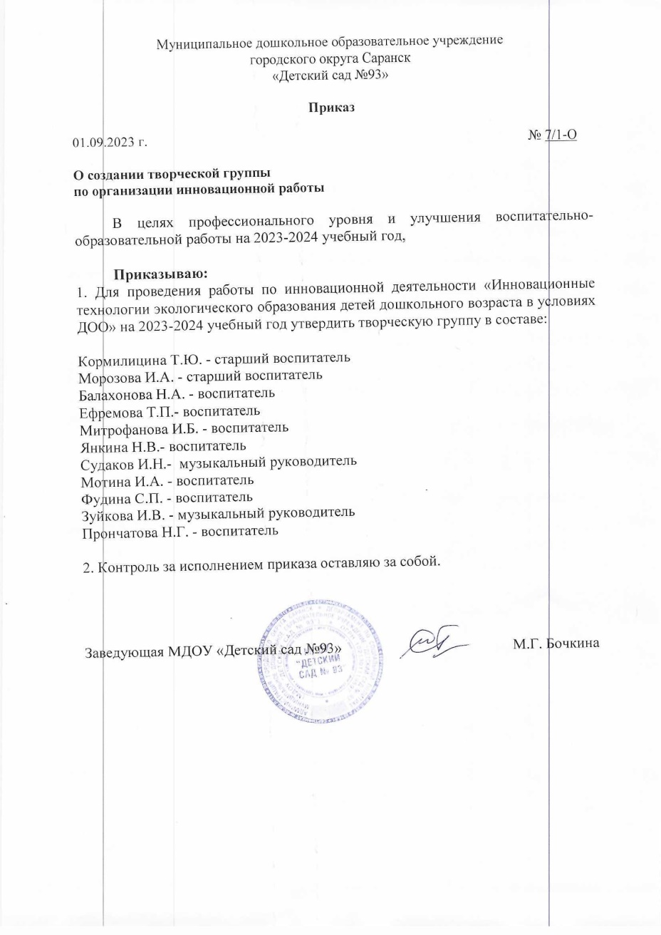
Участие в инновационной (экспериментальной) деятельности

Slide 4
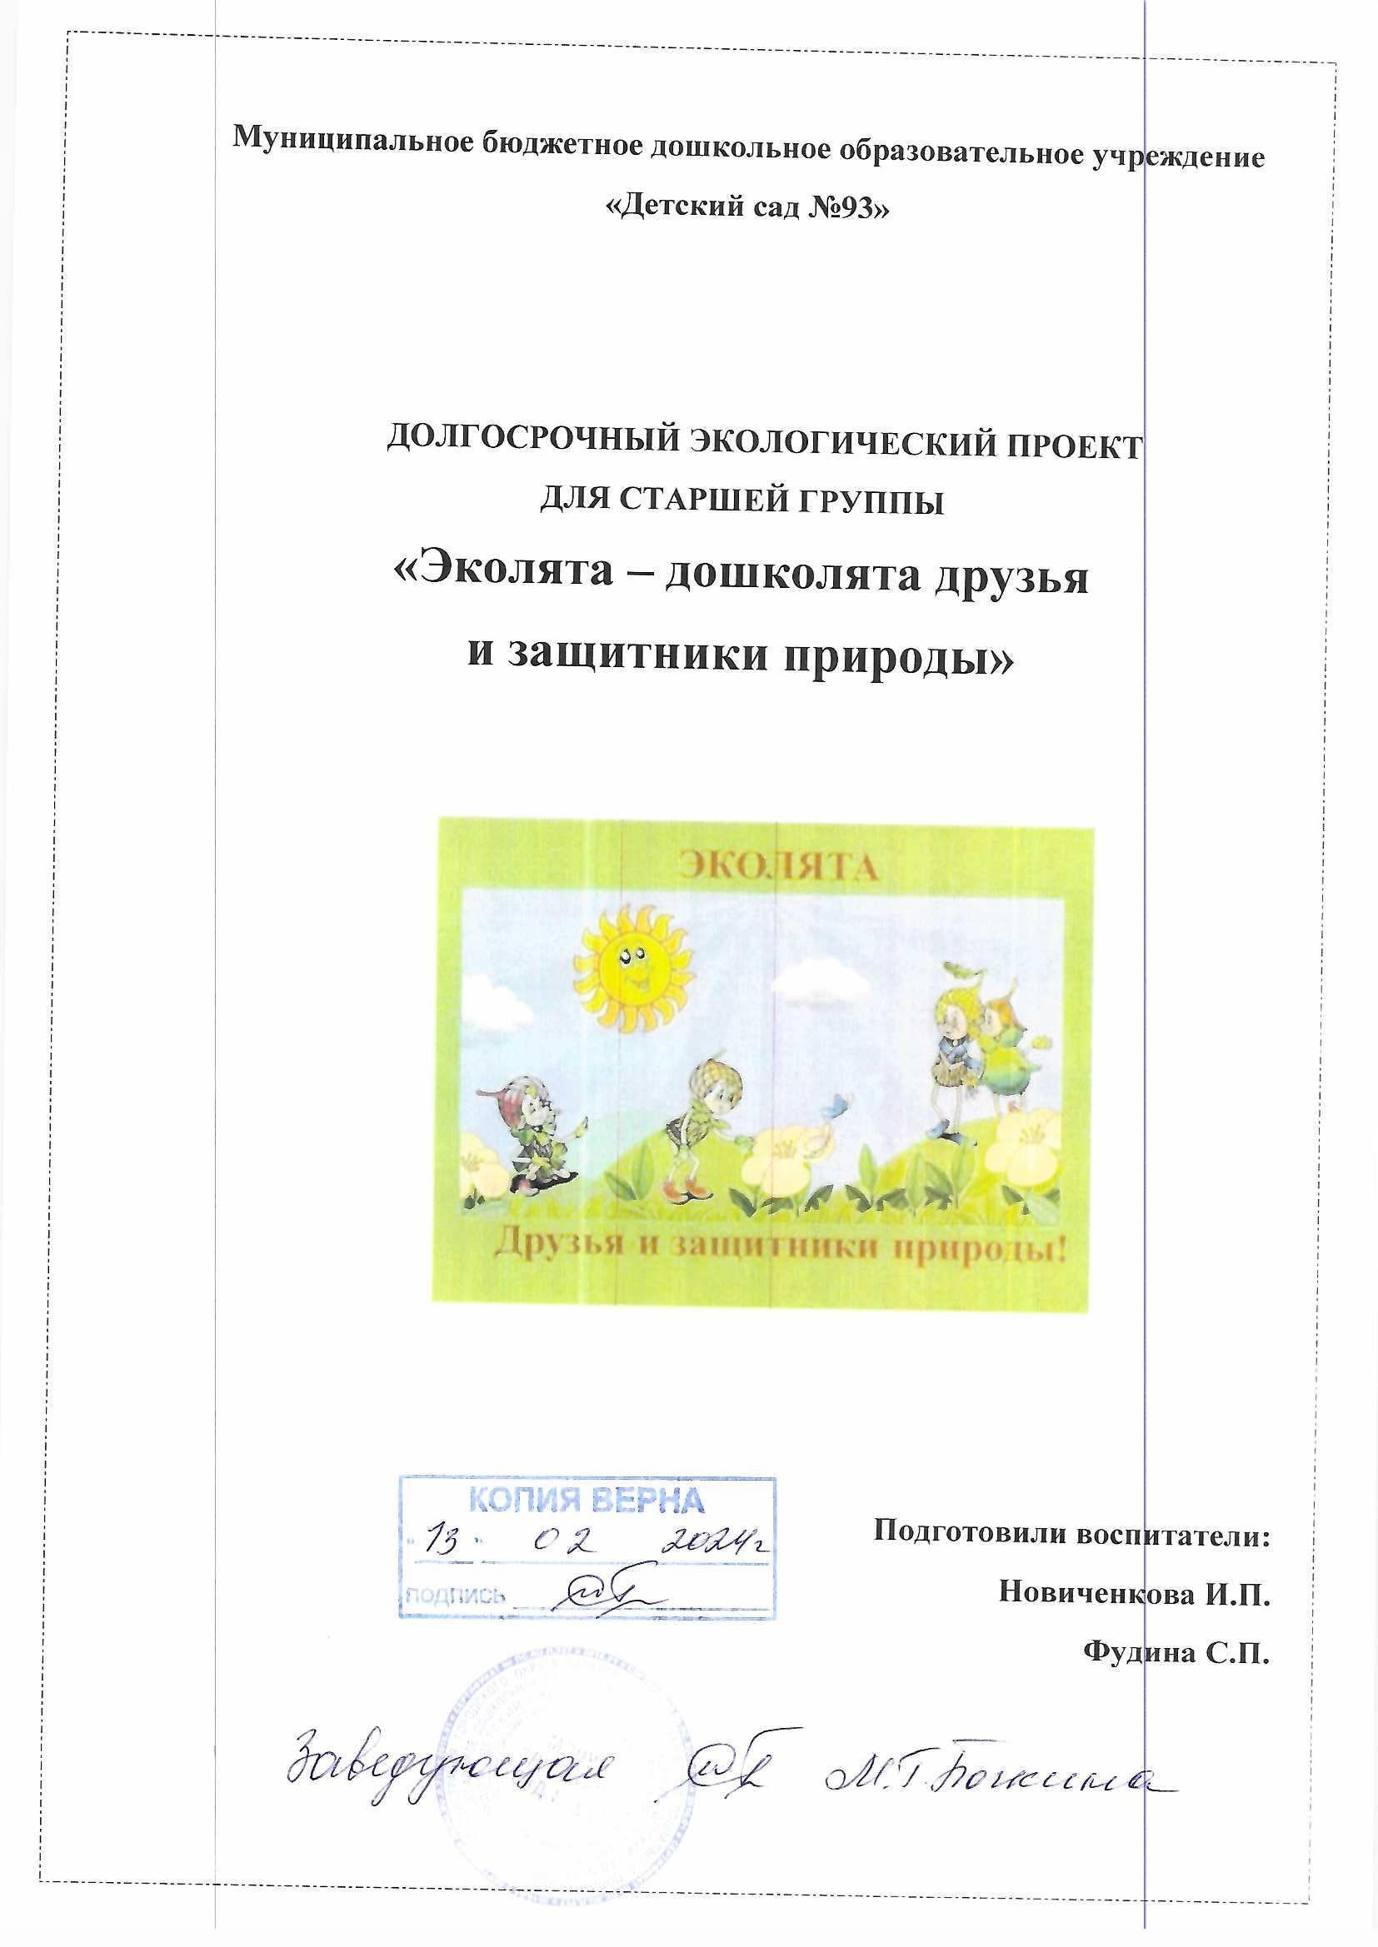
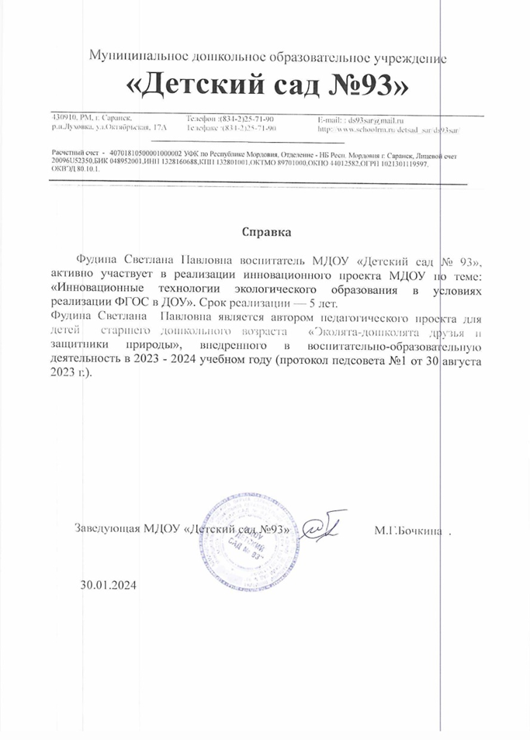

Slide 5
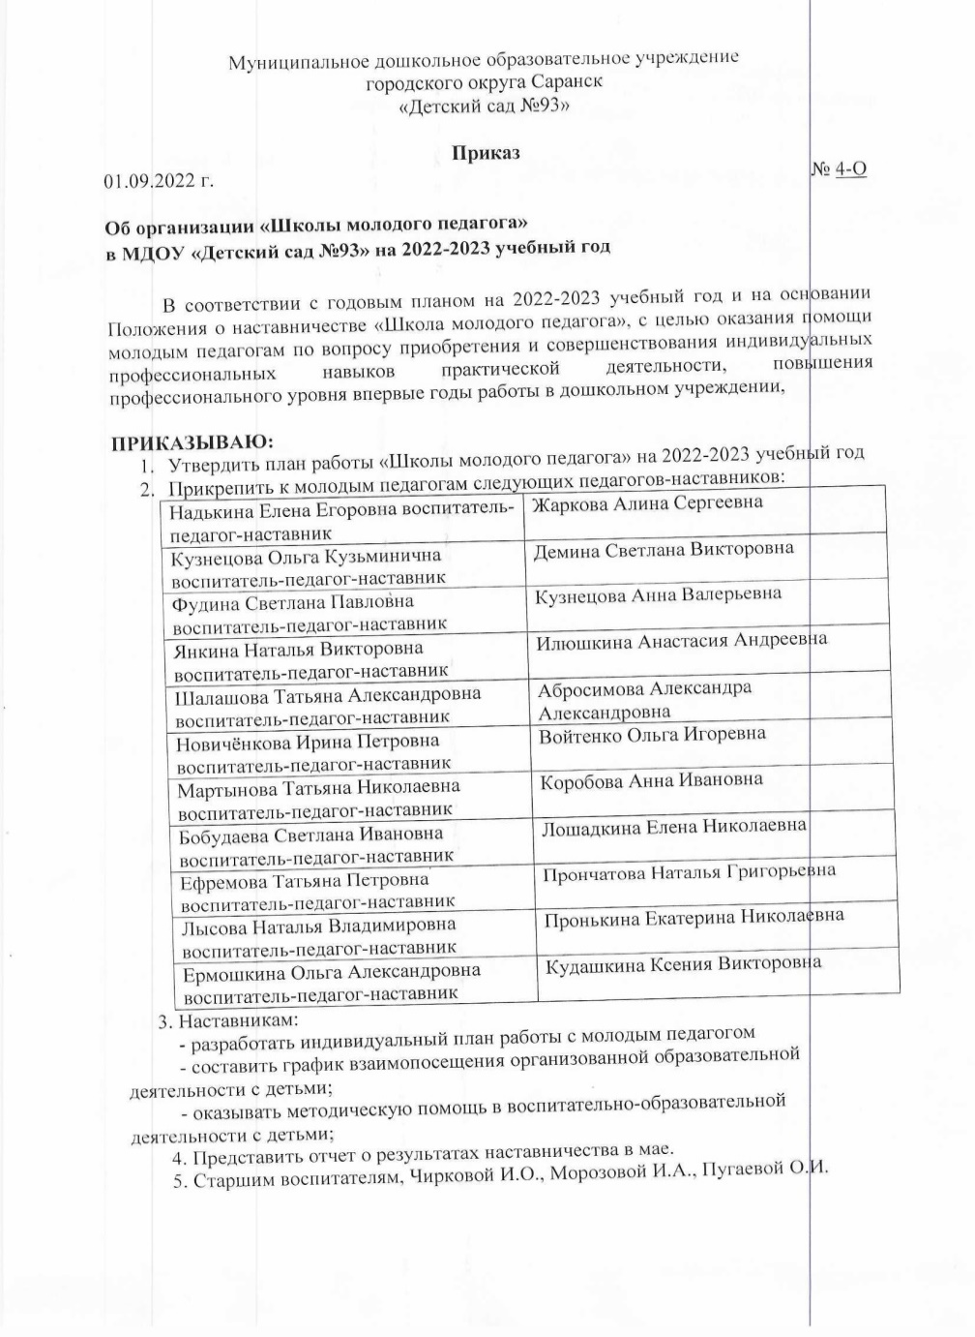
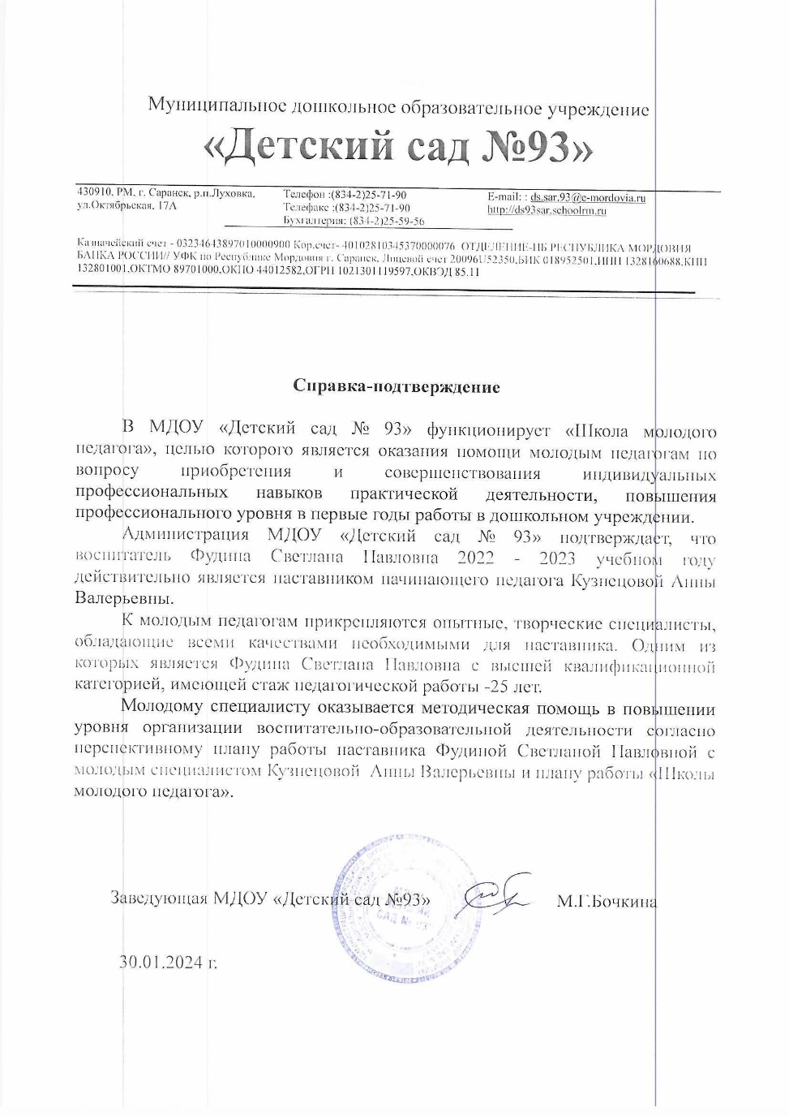
Наставничество

Slide 6
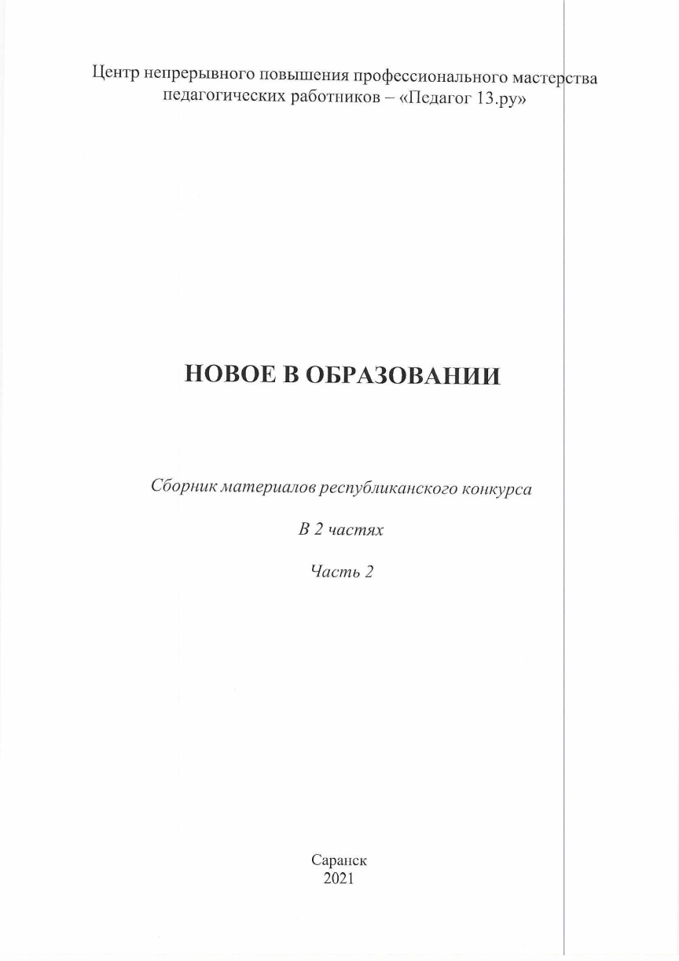
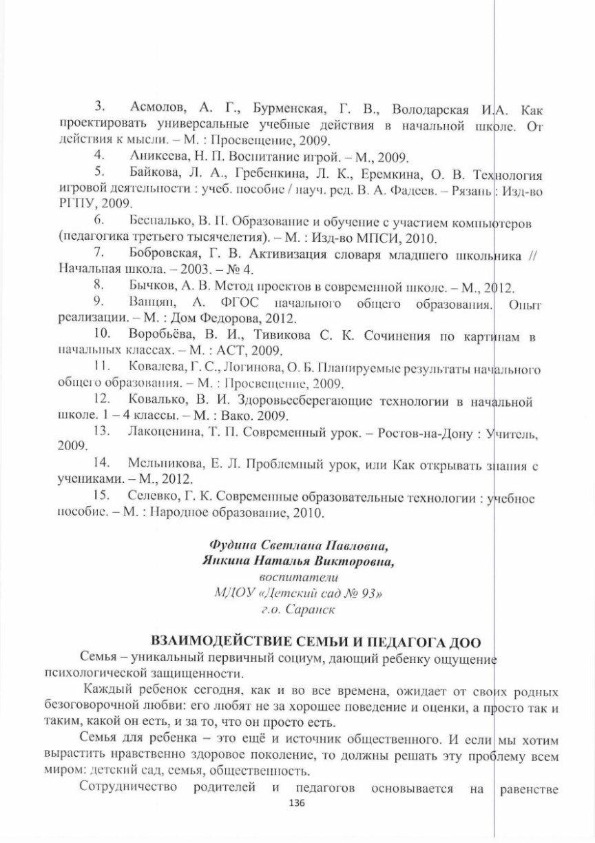
Наличие публикаций

Slide 7
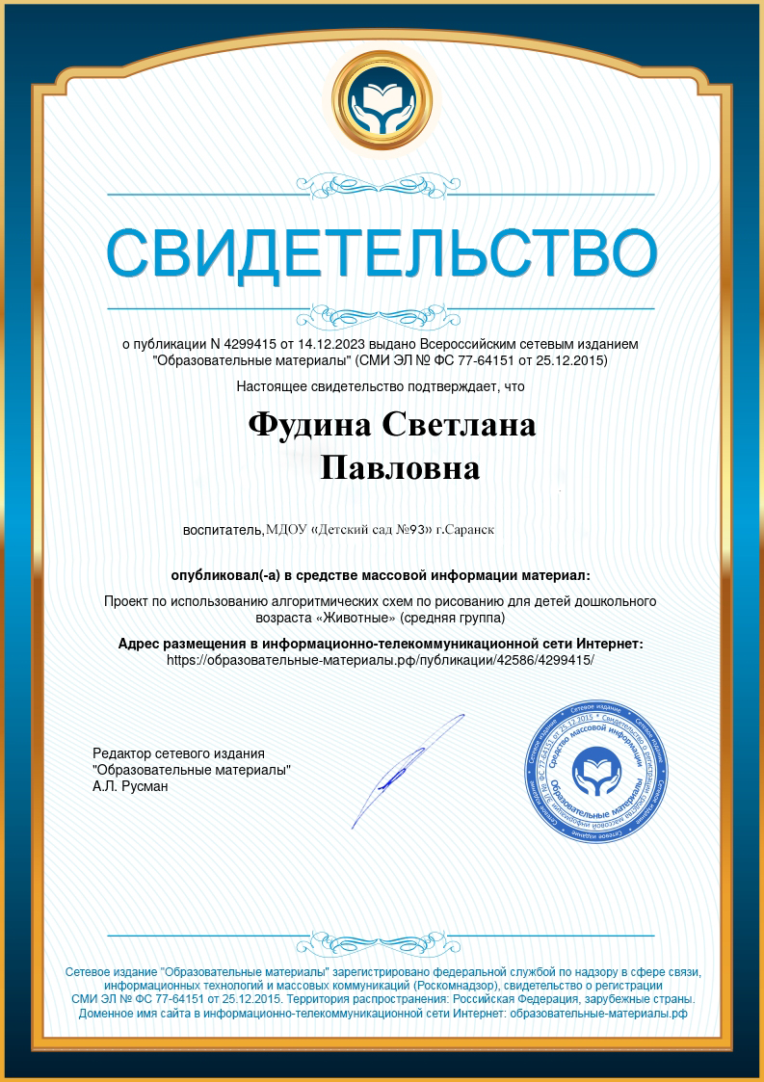

Slide 8
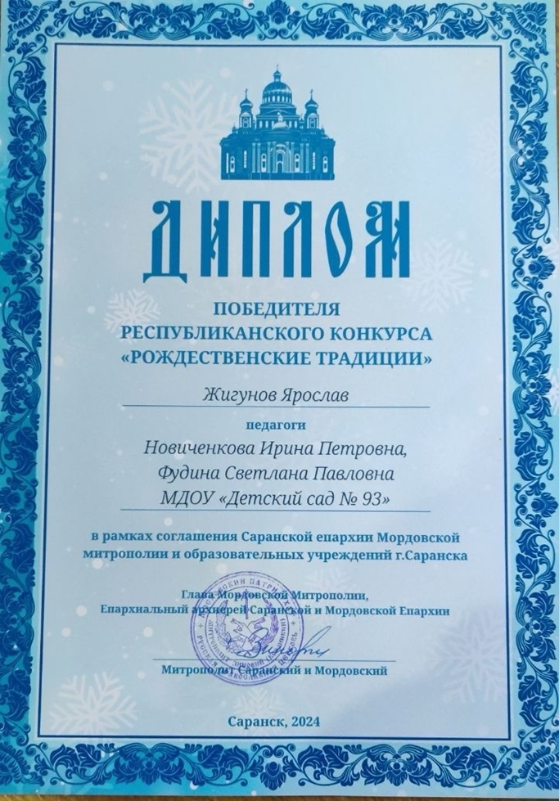

Slide 9
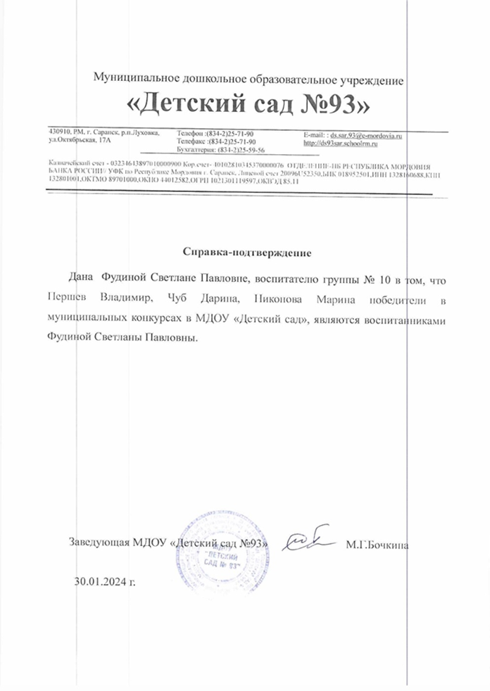

Slide 10
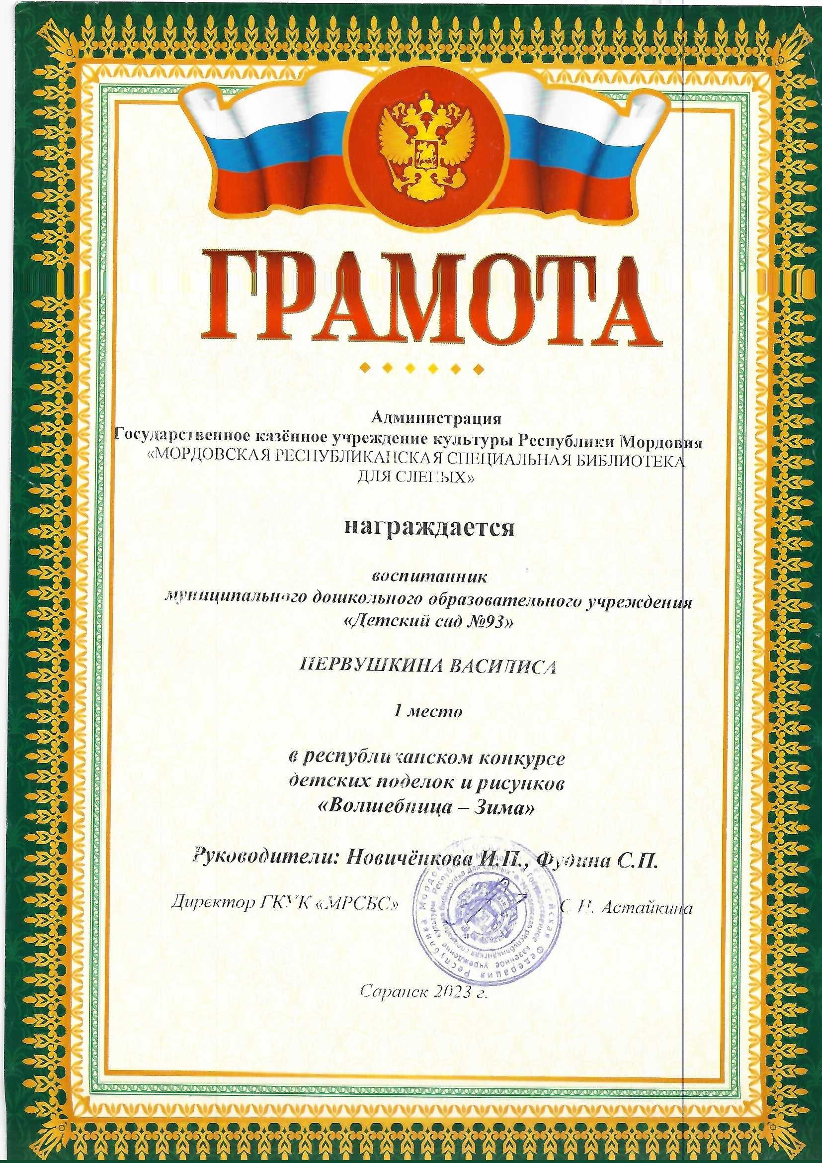

Slide 12
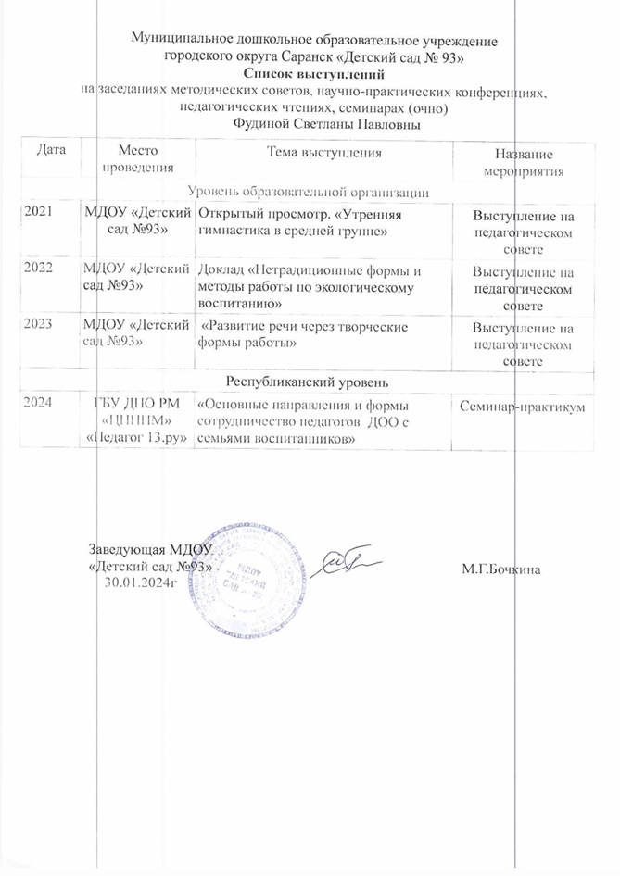

Slide 13
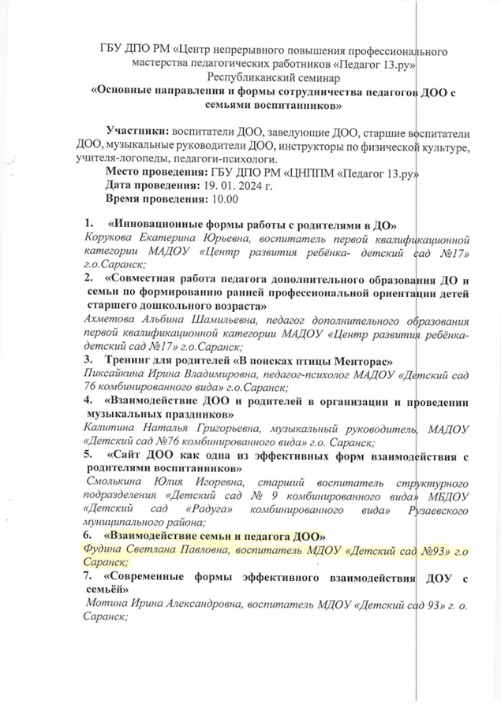
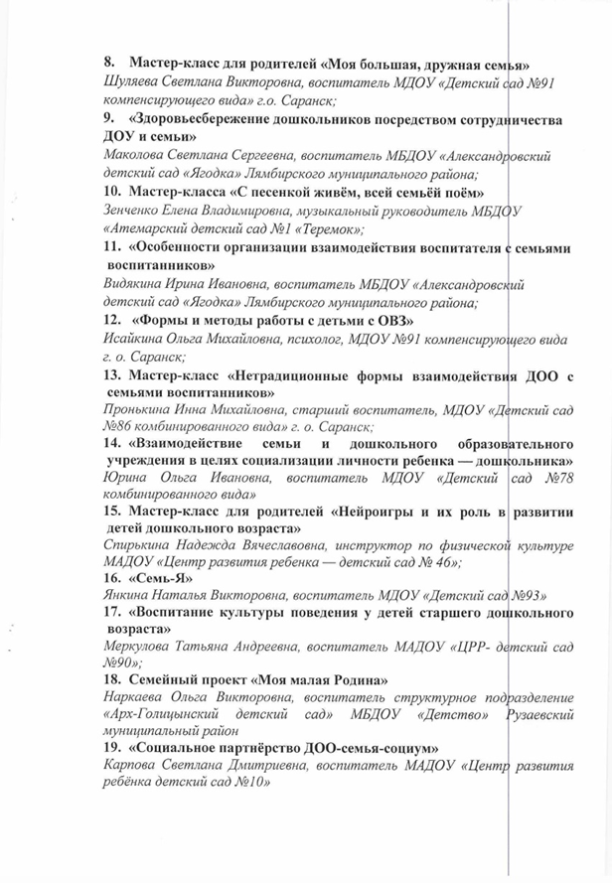

Slide 14
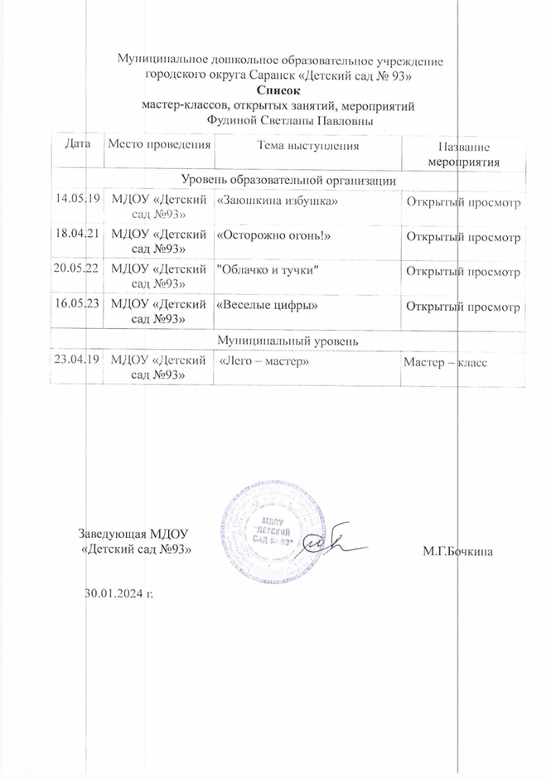

Slide 15
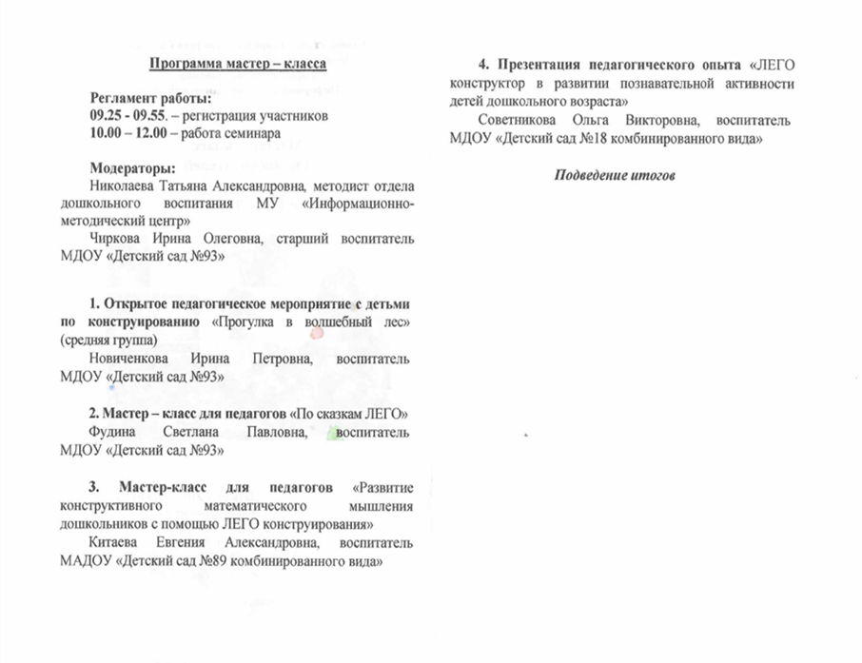
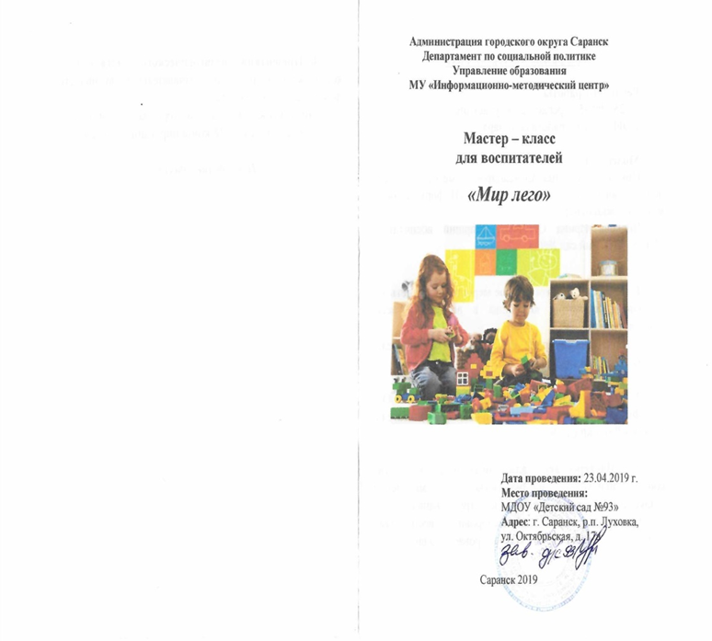

Slide 16
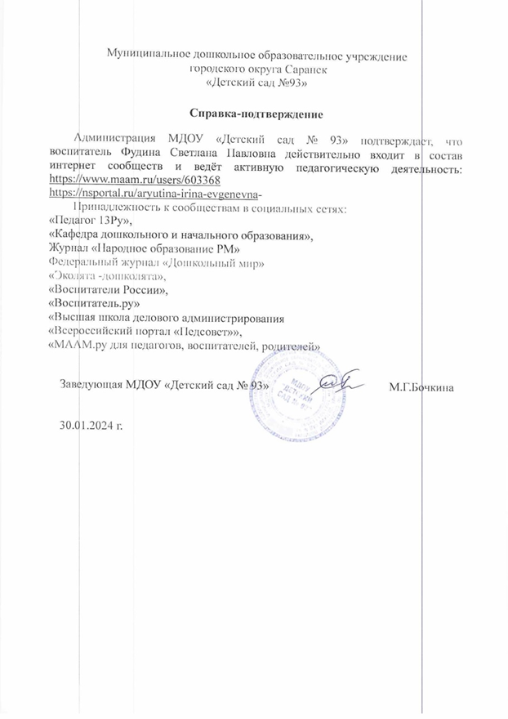
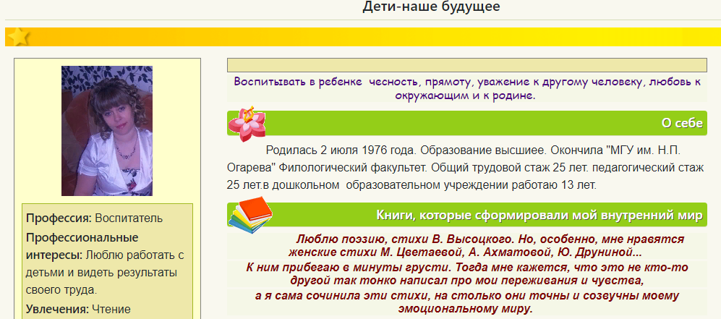
https://nsportal.ru/fdina-svetlana-pavlovna

Slide 17
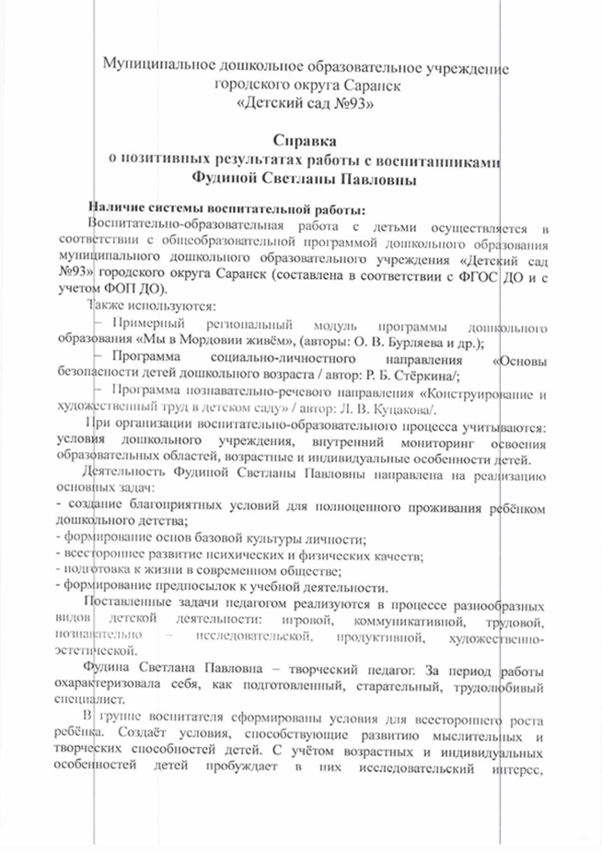
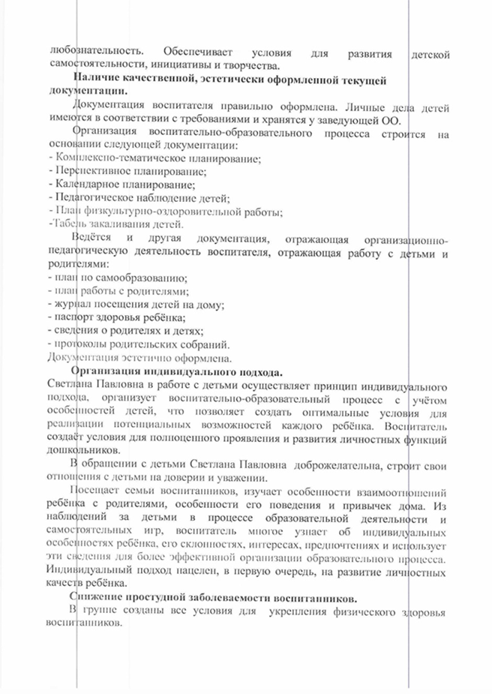

Slide 18
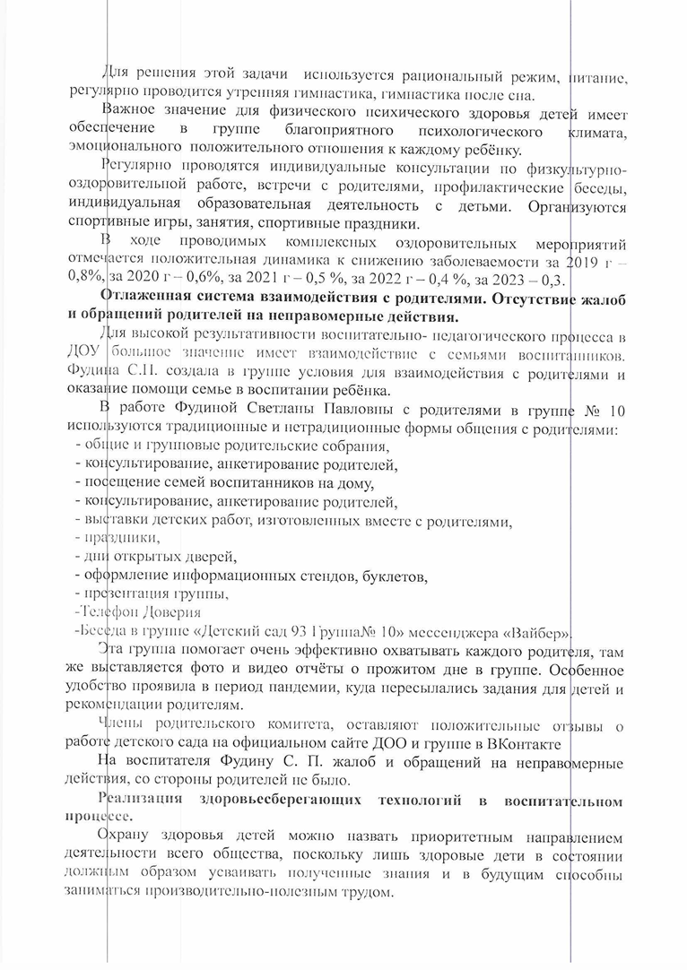
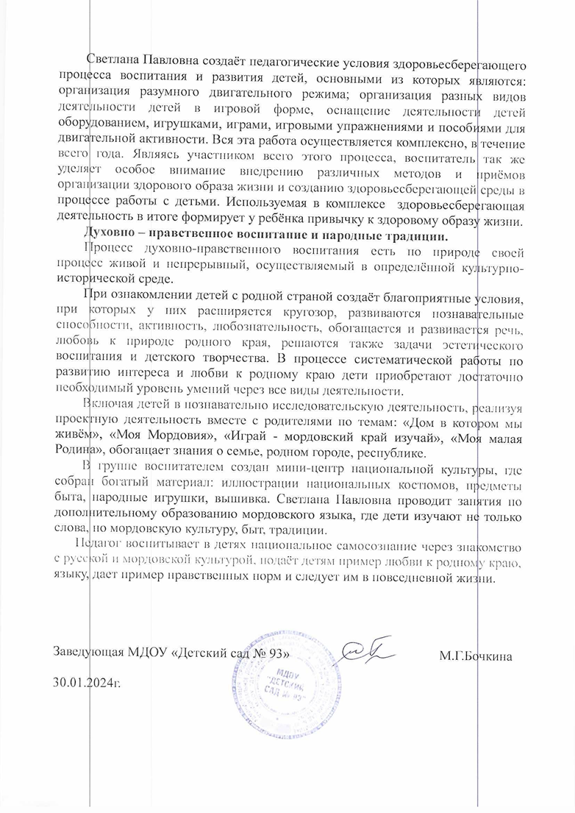

Slide 19
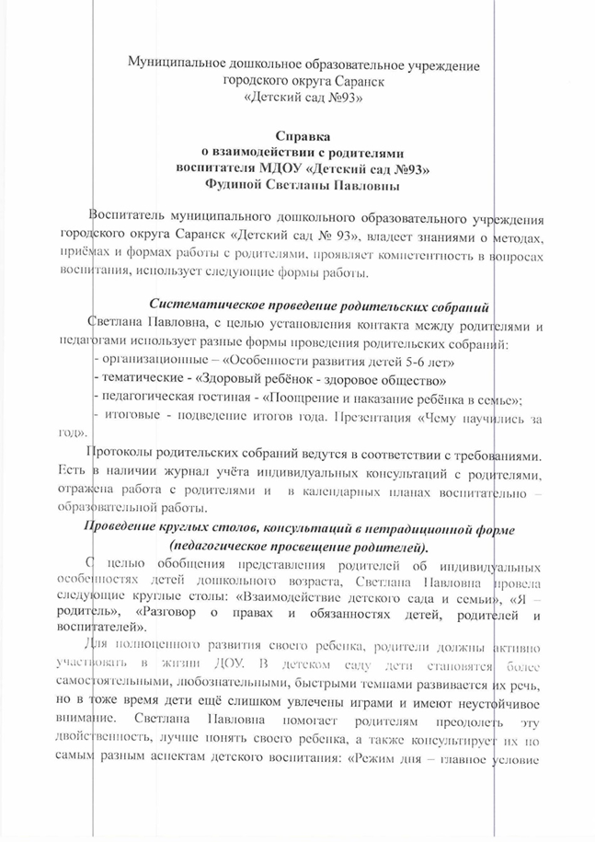
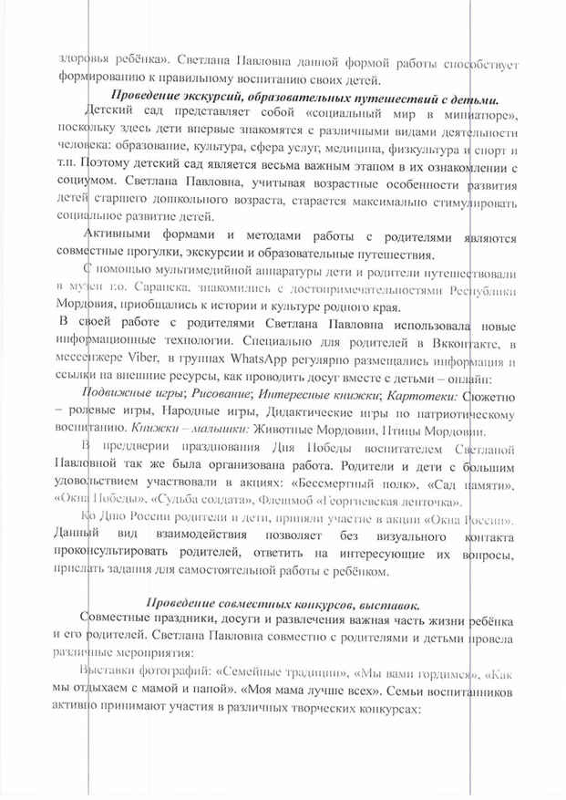

Slide 20
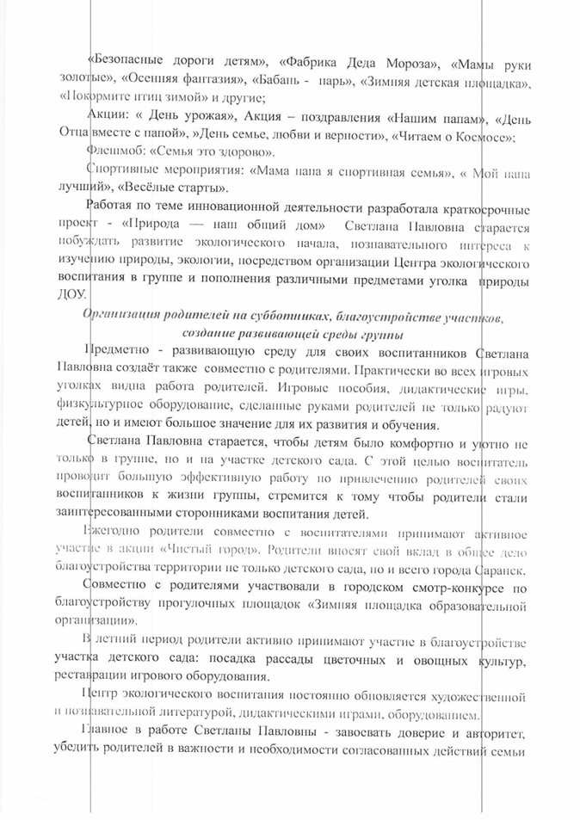
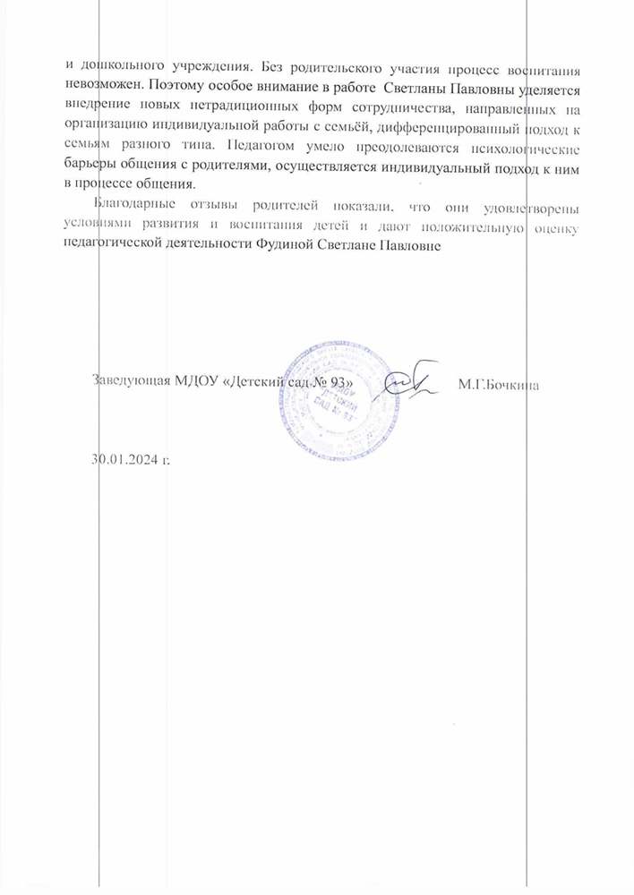

Slide 21
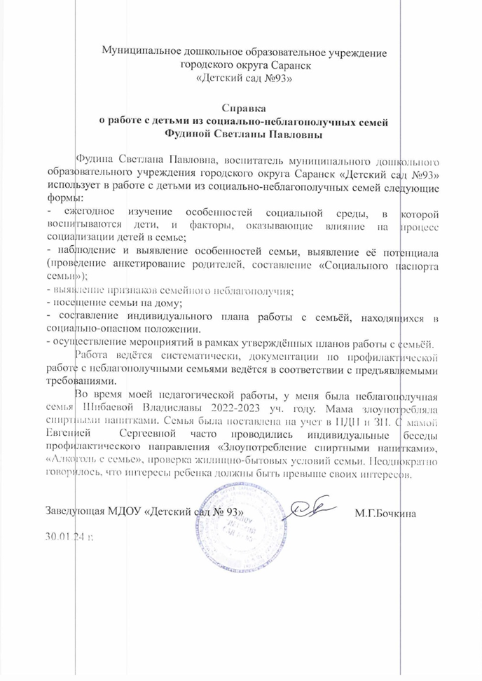

Slide 22
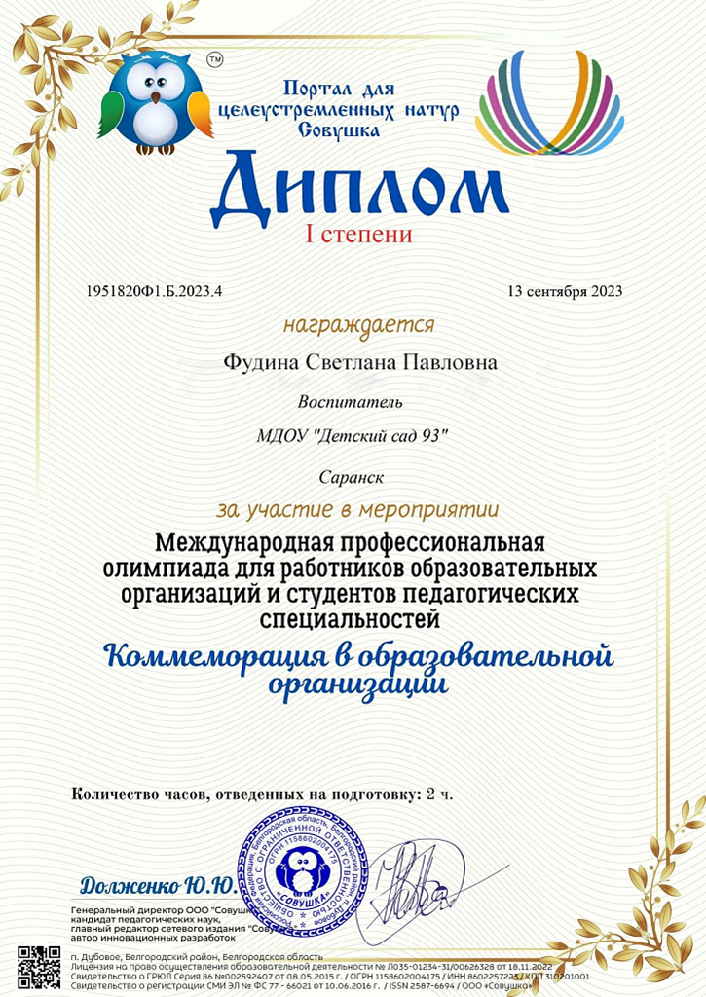
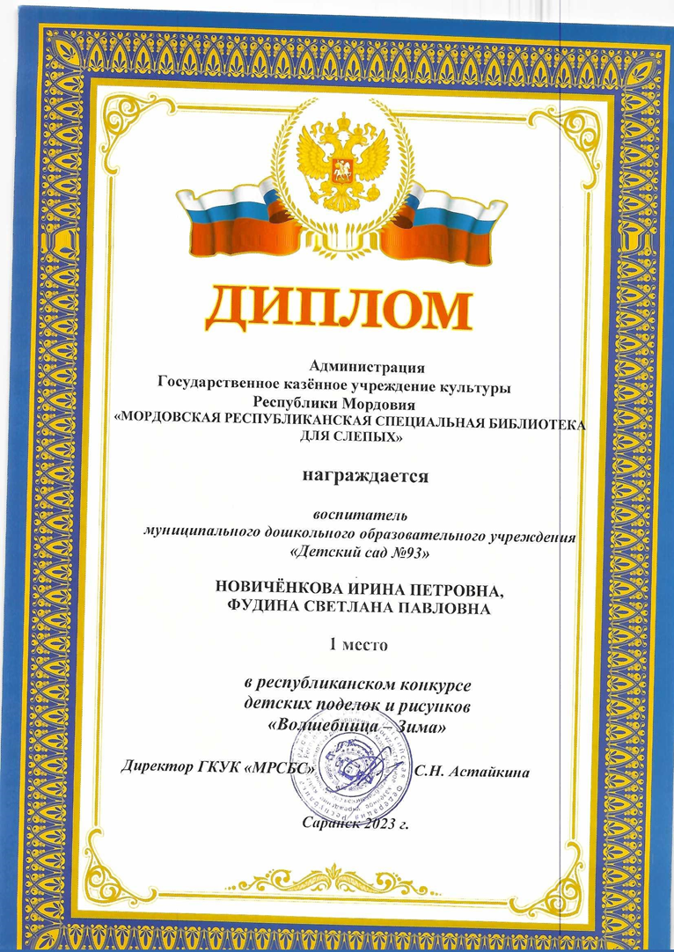
Участие педагога в профессиональных конкурсах

Slide 23
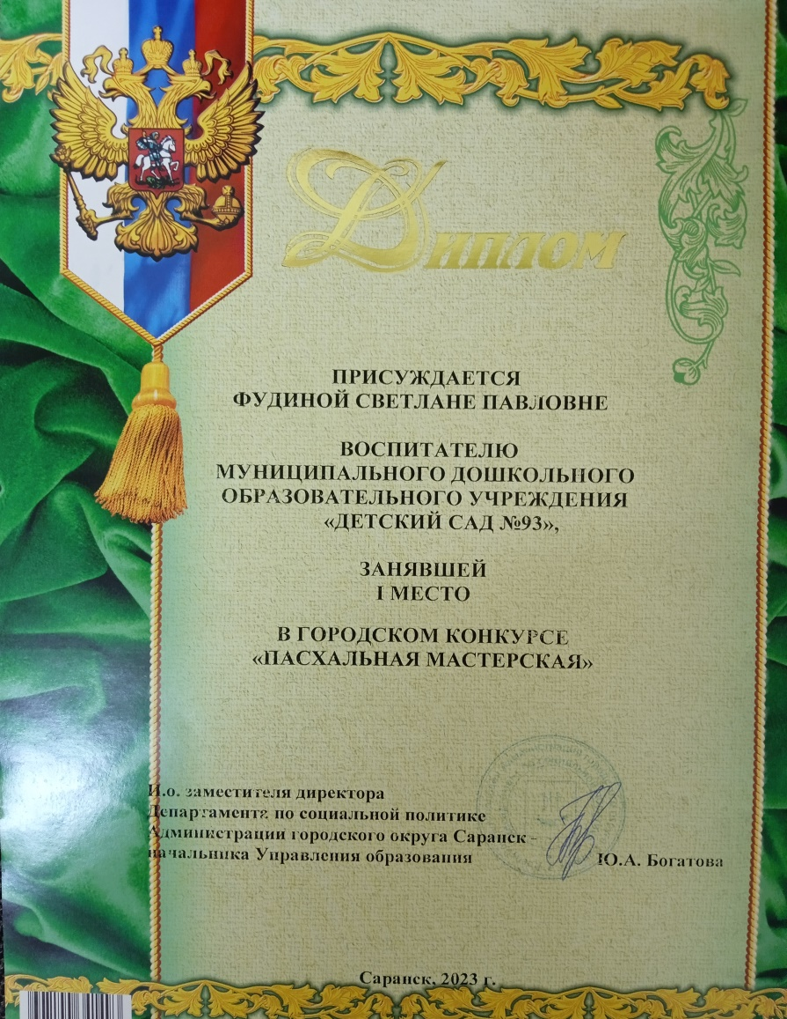

Slide 24
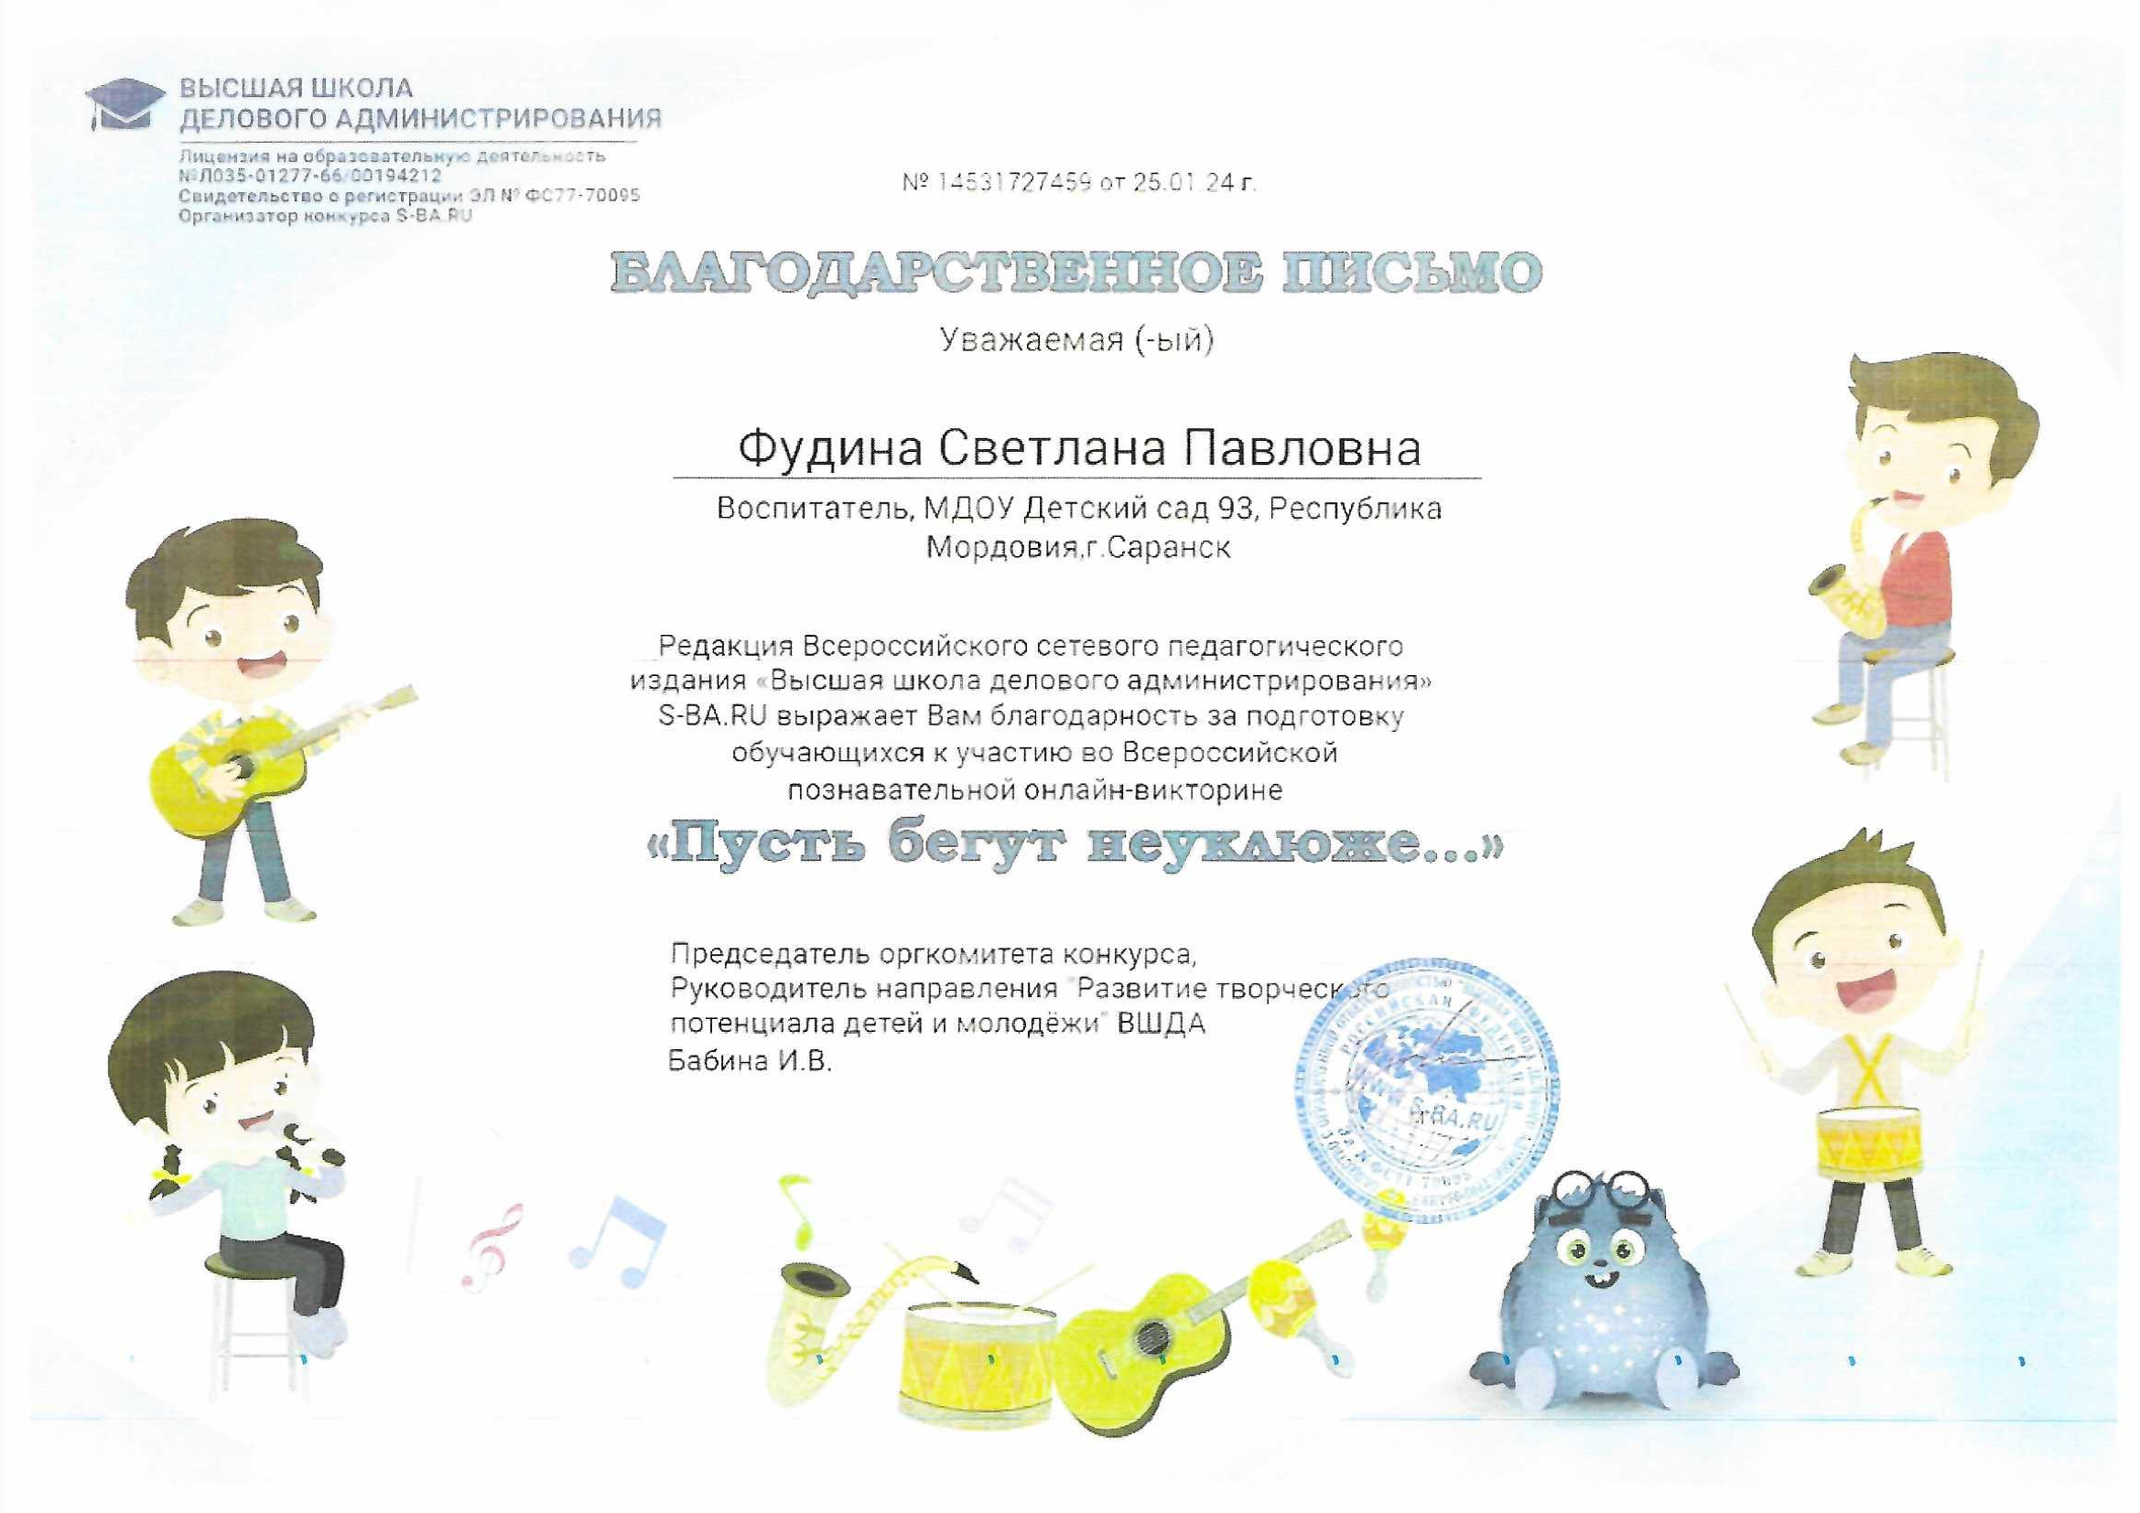
Награды и поощрения

